Slide 1

Νομοσχέδιο για την Προστασία της Εργασίας
12 / 05 / 2021

Slide 2
Τα σημερινά προβλήματα

Slide 3

Στην προστασία των εργαζομένων
Απαρχαιωμένη εργατική νομοθεσία, 40 ετών - Έλλειψη προσαρμογής στις τεχνολογικές, οικονομικές και κοινωνικές εξελίξεις - Δεν υπήρχε το 1982 διαδίκτυο, ούτε, φυσικά, τηλεργασία
Μαύρη, υποδηλωμένη εργασία, απλήρωτες υπερωρίες, εκμετάλλευση σε πολλές περιπτώσεις των εργαζομένων - Στέρηση πόρων από το ασφαλιστικό σύστημα και τον προϋπολογισμό, αθέμιτος ανταγωνισμός
Φαινόμενα βίας, σεξουαλικής εκμετάλλευσης στον εργασιακό χώρο
Η τηλεργασία αυξήθηκε λόγω της πανδημίας - Η έλλειψη ολοκληρωμένης ρύθμισης μπορεί να λειτουργήσει σε βάρος των εργαζομένων

Slide 4
Στις απεργίες και στον συνδικαλισμό
Έλλειψη διαφάνειας στο συνδικαλιστικό κίνημα, στις διαδικασίες ανάδειξης των συλλογικών οργάνων και λήψης αποφάσεων για κινητοποιήσεις (Παράδειγμα τα επεισόδια στο συνέδριο της ΓΣΕΕ)
Άσκηση βίας, καταλήψεις κατά τη διάρκεια απεργιών. Δεν γίνεται σεβαστό το δικαίωμα στην εργασία
Σοβαρές επιπτώσεις στην κοινωνία / παράλυση της οικονομίας κατά τις απεργιακές κινητοποιήσεις στην κοινή ωφέλεια
Προνόμια συνδικαλιστικών στελεχών

Slide 5
Στον χρόνο εργασίας
Διαφορετικό καθεστώς για τις υπερωρίες στη βιομηχανία (ανώτατο όριο 96 ώρες το χρόνο στη βιομηχανία, 120 στους λοιπούς κλάδους)
Η απαγόρευση λειτουργίας τις Κυριακές ορισμένων κλάδων της βιομηχανίας και των υπηρεσιών που χρειάζονται 7ήμερη λειτουργία (όπως συμβαίνει στις περισσότερες Ευρωπαϊκές χώρες) εμποδίζει τη δημιουργία νέων θέσεων εργασίας.
Μη εφαρμογή της διευθέτησης του χρόνου εργασίας, εμποδίζει την εξυπηρέτηση των εργαζόμενων που θέλουν να δουλεύουν περισσότερο σε μια περίοδο του έτους και να έχουν μικρότερο ωράριο ή ημέρες άδειας την επόμενη (παράδειγμα: φοιτητές, γονείς, φροντιστές ατόμων με αυξημένες ανάγκες, άτομα που έχουν δεύτερη απασχόληση) - Εμποδίζει ταυτόχρονα τη μείωση του κόστους των επιχειρήσεων με εποχιακή λειτουργία
Έλλειψη συνολικής ρύθμισης προστασίας για τους απασχολούμενους στις διαδικτυακές πλατφόρμες

Slide 6
Οι αρχές του νομοσχεδίου

Slide 7
Οι αρχές του νομοσχεδίου
1. Δεν υπάρχουν εργαζόμενοι χωρίς επιχειρήσεις ούτε και επιχειρήσεις με εργαζομένους «στα κεραμίδια»
2. Βελτίωση της ανταγωνιστικότητας με τους εργαζόμενους να συμμετέχουν στα οφέλη της ανάπτυξης, δημιουργία νέων θέσεων εργασίας
3. Η νομοθεσία προσαρμόζεται στις βέλτιστες ευρωπαϊκές πρακτικές και, σε κάποιες περιπτώσεις, στις πιο πρωτοπόρες (όπως στην τηλεργασία και στις πλατφόρμες)

Slide 8
Οι αρχές του νομοσχεδίου
«Διακήρυξη του Πόρτο», 8 Μαΐου 2021
«Καθώς η Ευρώπη ανακάμπτει σταδιακά από την πανδημία COVID-19, προτεραιότητα θα είναι η μετάβαση από την προστασία στη δημιουργία θέσεων εργασίας και στη βελτίωση της ποιότητας των θέσεων εργασίας».
«Οι αλλαγές που συνδέονται με την ψηφιοποίηση, την τεχνητή νοημοσύνη, την τηλεργασία και την οικονομία των πλατφορμών θα απαιτήσουν ιδιαίτερη προσοχή, προκειμένου να ενισχυθούν τα δικαιώματα των εργαζομένων, τα συστήματα κοινωνικής ασφάλισης, καθώς και η υγεία και η ασφάλεια στην εργασία».
«Είμαστε προσηλωμένοι στη μείωση των ανισοτήτων, την προάσπιση των δίκαιων μισθών, την πάταξη του κοινωνικού αποκλεισμού και την αντιμετώπιση της φτώχειας».

Slide 9
Οι αρχές του νομοσχεδίου
«Διακήρυξη του Πόρτο», 8 Μαΐου 2021
«Θα εντείνουμε τις προσπάθειες για την καταπολέμηση των διακρίσεων και θα εργαστούμε ενεργά για να εξαλείψουμε τις διαφορές μεταξύ φύλων στην απασχόληση, τις αμοιβές και τις συντάξεις και να προωθήσουμε την ισότητα και τη δικαιοσύνη για κάθε άτομο στην κοινωνία μας».
«Θα δώσουμε προτεραιότητα στη δράση για τη στήριξη των νέων ανθρώπων, που έχουν επηρεαστεί πολύ αρνητικά από την κρίση της COVID-19, η οποία έχει διαταράξει σοβαρά τη συμμετοχή τους στην αγορά εργασίας και τα σχέδιά τους στο επίπεδο της εκπαίδευσης και της κατάρτισης».

Slide 10
Οι σημαντικότερες αλλαγές
του νομοσχεδίου

Slide 11
Α. Μέτρα που στηρίζουν απευθείας τους εργαζόμενους
1. Ψηφιακή κάρτα εργασίας
Η πιο σημαντική αλλαγή που φέρνει το νομοσχέδιο
«Κλειδί» για την προστασία των εργαζομένων, τον έλεγχο του ωραρίου εργασίας και την εφαρμογή μεταρρυθμίσεων όπως το δικαίωμα της αποσύνδεσης στην τηλεργασία, η διευθέτηση του χρόνου εργασίας και η εξίσωση των υπερωριών σε βιομηχανία και υπηρεσίες
Καταγράφεται σε πραγματικό χρόνο κάθε μεταβολή στον χρόνο εργασίας των εργαζομένων: ώρα έναρξης και λήξης της εργασίας, διάλειμμα, υπέρβαση του νόμιμου ωραρίου εργασίας, άδειες, υπερωρίες
Πρωτοποριακό εργαλείο ελέγχου της αδήλωτης και υποδηλωμένης εργασίας

Slide 12
Α. Μέτρα που στηρίζουν απευθείας τους εργαζόμενους
1. Ψηφιακή κάρτα εργασίας
Αντιμετώπιση της εισφοροδιαφυγής και του αθέμιτου ανταγωνισμού με τις επιχειρήσεις που τηρούν το νόμο
Μείωση της γραφειοκρατίας με κατάργηση της Αναλυτικής Περιοδικής Δήλωσης και του Ειδικού Βιβλίου Υπερωριών για τις επιχειρήσεις που υιοθετούν την ψηφιακή κάρτα
Το έργο έχει προταθεί για χρηματοδότηση από το Ταμείο Ανάκαμψης
Σταδιακή εφαρμογή, αρχή από τις μεγάλες επιχειρήσεις
Πρόστιμο 10.500 ευρώ ανά εργαζόμενο για μη ενεργοποίηση της ψηφιακής κάρτας – «λουκέτο» 15 ημερών για υποτροπή (μετά από τρεις ελέγχους)

Slide 13
Α. Μέτρα που στηρίζουν απευθείας τους εργαζόμενους
2. Επιθεώρηση Εργασίας
Συνίσταται η Επιθεώρηση Εργασίας ως Ανεξάρτητη Διοικητική Αρχή με λειτουργική ανεξαρτησία, διοικητική και οικονομική αυτοτέλεια
Δεν υπόκειται σε έλεγχο ή εποπτεία από κυβερνητικά όργανα, κρατικούς φορείς ή άλλες διοικητικές αρχές
Ασκεί τις αρμοδιότητες του ΣΕΠΕ που καταργείται
Θα λειτουργεί κατά τα πρότυπα της ΑΑΔΕ και της Εθνικής Αρχής Διαφάνειας
Η επιλογή του Διοικητή θα γίνεται με ανοικτό διαγωνισμό - Στην Επιτροπή θα προεδρεύει ο πρόεδρος του ΑΣΕΠ

Slide 14
Α. Μέτρα που στηρίζουν απευθείας τους εργαζόμενους
2. Επιθεώρηση Εργασίας
Έργο: έλεγχος της εφαρμογής της εργατικής νομοθεσίας, έρευνα της ασφαλιστικής κάλυψης και παράνομης απασχόλησης των εργαζομένων, συμφιλίωση και επίλυση των εργατικών διαφορών
Θα λειτουργεί με περισσότερα εχέγγυα αμεροληψίας χωρίς άμεσες ή έμμεσες παρεμβάσεις της όποιας κυβέρνησης
Έλεγχοι όλο το 24ωρο χωρίς προειδοποίηση προς τον εργοδότη, ελεύθερη πρόσβαση σε βιβλία, μητρώα, έγγραφα, αρχεία
Ετήσιος στόχος ελέγχων με απόφαση του Υπουργού Εργασίας και Κοινωνικών Υποθέσεων

Slide 15
Α. Μέτρα που στηρίζουν απευθείας τους εργαζόμενους
2. Επιθεώρηση Εργασίας
Επεκτείνουμε τις περιπτώσεις όπου η επιβολή των προστίμων γίνεται ταχύτατα, χωρίς ακρόαση του εργοδότη
-Όταν διαπιστώνεται ότι απασχολείται εργαζόμενος που δεν έχει δηλωθεί, -Όταν διαπιστώνονται παραβάσεις σε θέματα υγιεινής και ασφάλειας,
-Όταν από τον έλεγχο προκύπτει έλλειψη πίνακα προσωπικού στο εργοτάξιο.
Το πόρισμα της Επιθεώρησης Εργασίας επί διαφορών που στοιχειοθετούνται από την ψηφιακή κάρτα εργασίας (π.χ. απαιτήσεις για δεδουλευμένα, επίδομα άδειας) θα μπορεί να χρησιμοποιηθεί άμεσα για να βγει διαταγή πληρωμής από το δικαστήριο.

Slide 16
Α. Μέτρα που στηρίζουν απευθείας τους εργαζόμενους
3. Υγεία και ασφάλεια στην Εργασία
Κυρώνεται η Σύμβαση 187 της Διεθνούς Συνδιάσκεψης Εργασίας για την Ασφάλεια και την Υγεία στην Εργασία
Διαμόρφωση Εθνικής Στρατηγικής Υγείας και Ασφάλειας στην Εργασία κατόπιν διαβουλεύσεων με τις οργανώσεις των εργοδοτών και των εργαζομένων
Ενίσχυση του Εθνικού Συστήματος Υγείας και Ασφάλειας (νομοθεσία, μηχανισμοί συμμόρφωσης, υπηρεσίες πληροφόρησης, μηχανισμός συλλογής και ανάλυσης στοιχείων, κ.ά.)
Κατάστρωση Εθνικού Προγράμματος Υγείας και Ασφάλειας: ανάπτυξη κουλτούρας πρόληψης, στόχοι, δείκτες προόδου κ.ά.
Προγραμματική συνεργασία με το ΕΛΙΝΥΑΕ για έρευνες πεδίου, κατάρτιση εργοδοτών, ευαισθητοποίηση

Slide 17
Α. Μέτρα που στηρίζουν απευθείας τους εργαζόμενους
4. Αντιμετώπιση βίας και παρενόχλησης στην εργασία
Η Ελλάδα μία από τις πρώτες χώρες που προχωρά στην κύρωση της Σύμβασης 190 της Διεθνούς Οργάνωσης Εργασίας
Διεύρυνση της προστασίας:
→ εκτός από το χώρο εργασίας καλύπτονται μετακινήσεις, επικοινωνίες
→ προστατεύονται οι αιτούντες εργασία και όλες οι σχέσεις απασχόλησης (μπλοκάκια, μαθητευόμενοι)
→ προσθέτουμε τη βία στις συμπεριφορές που τιμωρούνται
→ αρκεί η απειλή παρενόχλησης για να στοιχειοθετηθεί παράβαση

Slide 18
Α. Μέτρα που στηρίζουν απευθείας τους εργαζόμενους
4. Αντιμετώπιση βίας και παρενόχλησης στην εργασία
Υποχρέωση του εργοδότη για πρόληψη και αντιμετώπιση περιστατικών βίας ή παρενόχλησης, ενημέρωση των εργαζομένων, συνδρομή των Αρχών κατά την εξέταση καταγγελιών
Υποχρεωτικές πολιτικές εντός επιχείρησης για διαχείριση καταγγελιών με τήρηση εμπιστευτικότητας και αμεροληψίας
Όταν ο δράστης είναι εργαζόμενος: άμεση λήψη μέτρων από τον εργοδότη που ξεκινούν από σύσταση και αλλαγή θέσης και φθάνουν μέχρι απόλυση
Όταν ο δράστης είναι εργοδότης: πρόστιμα, διακοπή λειτουργίας σε περίπτωση υποτροπής
Αν τα μέτρα είναι ανεπαρκή, δικαίωμα του εργαζόμενου να αποχωρήσει από τον εργασιακό χώρο, χωρίς στέρηση μισθού

Slide 19
Α. Μέτρα που στηρίζουν απευθείας τους εργαζόμενους
4. Αντιμετώπιση βίας και παρενόχλησης στην εργασία
Απαγορεύεται η απόλυση και όποια δυσμενής μεταχείριση των θιγόμενων/ αντιστροφή του βάρους της απόδειξης
Αυστηρές κυρώσεις από την Επιθεώρηση Εργασίας για τον εργοδότη που παρενοχλεί ή δεν αντιμετωπίζει περιστατικό και άμεσα διοικητικά μέτρα (π.χ. εντολή για απομάκρυνση από το χώρο εργασίας, αλλαγή βαρδιών, αναστολή σχέσης εργασίας) εάν πιθανολογείται κίνδυνος για τον εργαζόμενο
Σύσταση Αυτοτελούς Τμήματος στην Επιθεώρηση Εργασίας για την παρακολούθηση της βίας και παρενόχλησης στην εργασία
Ενισχύεται το Σήμα Ισότητας στις επιχειρήσεις - επεκτείνεται στις πολιτικές καταπολέμησης της βίας και παρενόχλησης στην εργασία

Slide 20
Α. Μέτρα που στηρίζουν απευθείας τους εργαζόμενους
5. Ισορροπία επαγγελματικής και οικογενειακής ζωής
Άδεια πατρότητας: 14 ημέρες με αποδοχές έναντι 10 που προβλέπει η Οδηγία και 2 που ισχύει σήμερα
Προστασία του νέου πατέρα κατά της απόλυσης για 6 μήνες από τη γέννηση του τέκνου. Περιορισμός αντικινήτρων για πρόσληψη γυναικών
Παραμένει η προστασία της εγκύου και εργαζόμενης μητέρας για 18 μήνες μετά τον τοκετό
Γονική άδεια 4 μηνών για κάθε γονέα με επιδότηση από τον ΟΑΕΔ για τους 2 μήνες
Δικαίωμα ευέλικτων ρυθμίσεων (π.χ. τηλεργασία, ευέλικτο ωράριο, μερική απασχόληση) για γονείς και φροντιστές
Απουσία 2 ημέρες κατ’ έτος με αποδοχές για λόγους ανωτέρας βίας

Slide 21
Α. Μέτρα που στηρίζουν απευθείας τους εργαζόμενους
5. Ισορροπία επαγγελματικής και οικογενειακής ζωής
Άδεια φροντιστή για συγγενείς ή συνοίκους που αντιμετωπίζουν σοβαρό πρόβλημα υγείας
Επέκταση της άδειας λοχείας 9 εβδομάδων μετά τη γέννα και στην υιοθεσία τέκνου
Επέκταση της ειδικής άδειας προστασίας της μητρότητας 6 μηνών με επιδότηση από τον ΟΑΕΔ και στην υιοθεσία τέκνου
Επέκταση του μειωμένου ωραρίου (άδεια φροντίδας τέκνου) και στην μητέρα που απέκτησε τέκνο με τη διαδικασία της παρένθετης μητρότητας
Θέσπιση άδειας 7 ημερών για υποβολή σε διαδικασίες υποβοηθούμενης αναπαραγωγής
Άκυρη η απόλυση εργαζομένου επειδή ζήτησε ή έλαβε άδεια - Αντιστροφή του βάρους της απόδειξης υπέρ του εργαζομένου στο Δικαστήριο

Slide 22
Α. Μέτρα που στηρίζουν απευθείας τους εργαζόμενους
6. Τηλεργασία
Η Ελλάδα από τις πρώτες χώρες της ΕΕ και του ΟΟΣΑ, μετά τη Γαλλία και την Ιταλία, που νομοθετεί την αναγνώριση του δικαιώματος αποσύνδεσης
Δικαίωμα κάθε τηλεργαζόμενου να απέχει από την παροχή εργασίας με τηλεφωνικό, ηλεκτρονικό ή ψηφιακό τρόπο, εκτός ωραρίου εργασίας και κατά τη διάρκεια των αδειών του
Η τηλεργασία επιβάλλεται με συμφωνία μεταξύ εργαζομένων και εργοδοτών - Κατ’ εξαίρεση μόνο για λόγους δημόσιας υγείας ή υγείας του εργαζομένου μπορεί να εισάγεται μονομερώς
Ο εργοδότης αναλαμβάνει το κόστος του εξοπλισμού, της συντήρησης και των τηλεπικοινωνιών

Slide 23
Α. Μέτρα που στηρίζουν απευθείας τους εργαζόμενους
6. Τηλεργασία
Απαγορεύεται η χρήση της κάμερας για τον έλεγχο της απόδοσης του τηλεργαζομένου
Ο εργοδότης είναι υπεύθυνος για την προστασία της υγείας και της επαγγελματικής ασφάλειας του τηλεργαζομένου
Οι τηλεργαζόμενοι έχουν τα ίδια δικαιώματα και υποχρεώσεις με τους εργαζομένους εντός των εγκαταστάσεων της επιχείρησης
Δικαίωμα πρόσβασης της Επιθεώρησης Εργασίας στα δεδομένα της επικοινωνίας της επιχείρησης και του τηλεργαζομένου για τον έλεγχο τήρησης του ωραρίου εργασίας

Slide 24
Α. Μέτρα που στηρίζουν απευθείας τους εργαζόμενους
7. Εργατοτεχνίτες
Κατάργηση της διάκρισης μεταξύ υπαλλήλων και εργατοτεχνιτών ως προς τις αποζημιώσεις απόλυσης
Ικανοποιείται πάγιο αίτημα - Οι αποζημιώσεις των εργατοτεχνιτών που ήταν λίγα μεροκάματα εξισώνονται με εκείνες των υπαλλήλων (μισθοί έως 12 μηνών)

Slide 25
Α. Μέτρα που στηρίζουν απευθείας τους εργαζόμενους
8. Πλατφόρμες
Θεσπίζεται πλαίσιο προστασίας των εργαζόμενων και απασχολούμενων στις συνεργατικές ψηφιακές πλατφόρμες, ακολουθώντας τις βέλτιστες πρακτικές του ILO και του ΟΟΣΑ
Αναγνωρίζονται δύο τρόποι συνεργασίας των παρόχων υπηρεσιών με τις πλατφόρμες: συμβάσεις εξαρτημένης εργασίας ή ανεξάρτητων υπηρεσιών/ έργου
Νομοθετικά κριτήρια για τη διάκριση των συμβάσεων σύμφωνα με το Ευρωπαϊκό Δικαστήριο
Συνδικαλιστικά δικαιώματα για τους απασχολούμενους με συμβάσεις ανεξαρτήτων υπηρεσιών/ έργου: σύσταση οργανώσεων, διαπραγμάτευση συλλογικών συμφωνιών, απεργία
Ίδιες υποχρεώσεις από τις πλατφόρμες για πρόνοια, υγιεινή και ασφάλεια έναντι εργαζομένων και αυτοαπασχολούμενων

Slide 26
Β. Μέτρα που απαντούν στα σύγχρονα προβλήματα
1. Διευθέτηση χρόνου εργασίας
Δυνατότητα που ισχύει από το 1990 με συλλογική συμφωνία
Προβλέπεται από την Κοινοτική νομοθεσία - Συνήθης πρακτική στην Ευρώπη: το 54% των επιχειρήσεων προσφέρουν δυνατότητα ευελιξίας στους χρόνους έναρξης και λήξης της εργασίας, ή συσσώρευση υπερωριών, οι οποίες μπορούν στη συνέχεια να χρησιμοποιηθούν ως άδειες
ILO: η διευθέτηση του χρόνου εργασίας μπορεί να ωφελήσει τόσο τους εργαζόμενους όσο και τις επιχειρήσεις

Slide 27
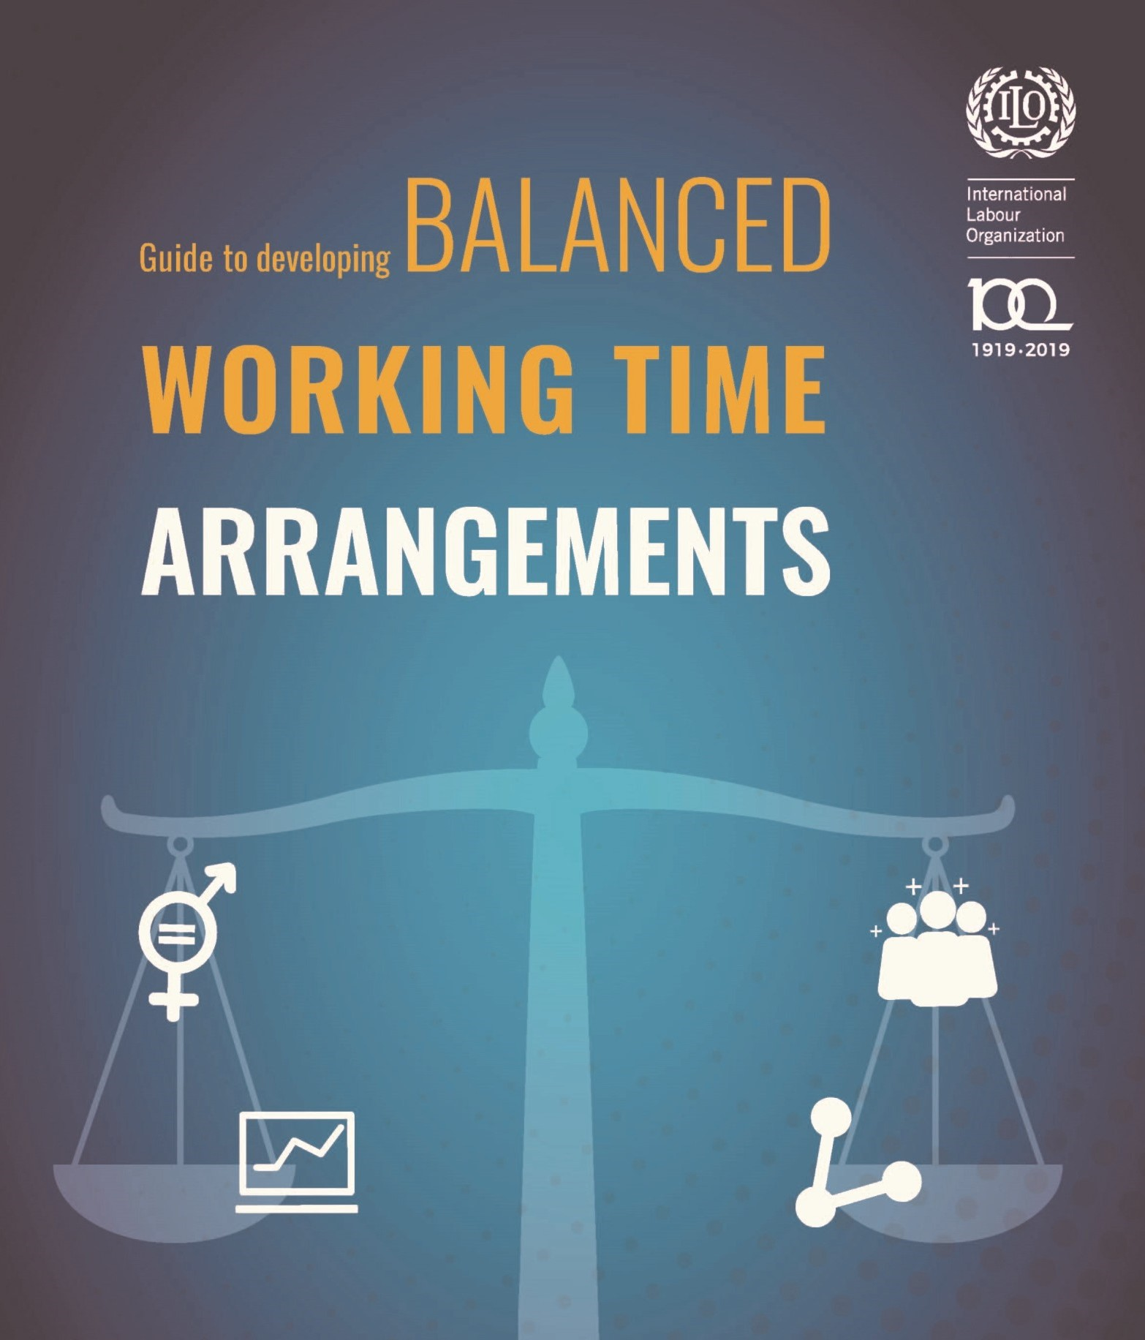
Creating a “win-win” situation
If properly structured, “flexible” WTAs can be advantageous for both workers and employers. Workers often appreciate having some degree of flexibility in their daily and weekly working hours and consider it as an important means to improve their work-life balance and overall job satisfaction. For employers, more flexible work schedules can be a measure to cope with workload fluctuations, improve motivation and performance, reduce absenteeism and staff turnover as well as to minimize costs. As expectations on both sides do not always coincide, however, in practice such working time flexibility depends largely on the actual implementation of specific WTAs at the enterprise level.

Slide 28
Β. Μέτρα που απαντούν στα σύγχρονα προβλήματα
1. Διευθέτηση χρόνου εργασίας
Οδηγία 2019/1158: Ευέλικτες μορφές απασχόλησης για γονείς και φροντιστές με ατομικές συμβάσεις εργασίας
Σημαντικά παραδείγματα εφαρμογής στην Ελλάδα όλα τα προηγούμενα χρόνια (π.χ. ξενοδοχοϋπάλληλοι, επιχειρησιακές συμβάσεις)
Νέα ρύθμιση: Αν δεν υπάρχει συνδικαλιστική οργάνωση ή συλλογική σύμβαση, δυνατότητα εφαρμογής μετά από αίτηση του εργαζόμενου για συμφιλίωση οικογενειακής με επαγγελματική ζωή. Ρύθμιση που συμβαδίζει με την Οδηγία 2019/1158

Slide 29
Β. Μέτρα που απαντούν στα σύγχρονα προβλήματα
1. Διευθέτηση χρόνου εργασίας
Ρητή νομοθετική κατοχύρωση του 8ωρου/5θημερου/40ωρου
Πρόβλεψη για δυνατότητα 4ήμερης εργασίας χωρίς μείωση αποδοχών στο πλαίσιο της διευθέτησης
Άκυρη η απόλυση εργαζομένου που αρνήθηκε να συμφωνήσει διευθέτηση του χρόνου εργασίας
Πλαίσιο αντικειμενικών και αυστηρών ελέγχων από την Επιθεώρηση Εργασίας με την ψηφιακή κάρτα εργασίας, για την αποφυγή εργοδοτικής αυθαιρεσίας και αθέμιτου ανταγωνισμού

Slide 30
Β. Μέτρα που απαντούν στα σύγχρονα προβλήματα
1. Διευθέτηση χρόνου εργασίας – Διαλείμματα
Το διάλειμμα θα χορηγείται μετά από 4 ώρες εργασίας (αντί για 6 ώρες πριν)
Ξεκαθαρίζεται η διάρκεια του διαλείμματος: 15-30 λεπτά για να αποφεύγονται εργοδοτικές καταχρήσεις (π.χ. κατά τη διάρκεια ελέγχων εργαζόμενοι που βρίσκονταν στους χώρους δουλειάς αρκετή ώρα μετά τη λήξη του ωραρίου «δικαιολογούνταν» από τον εργοδότη με το σκεπτικό ότι είχαν κάνει μεγάλο διάλειμμα στο ενδιάμεσο)
Απαγορεύεται η χορήγηση του διαλείμματος συνεχόμενου με την έναρξη ή λήξη της εργασίας

Slide 31
Β. Μέτρα που απαντούν στα σύγχρονα προβλήματα
2. Υπερωρίες
Αύξηση των επιτρεπόμενων υπερωριών στις 150 ώρες το χρόνο και εξίσωση σε βιομηχανία και λοιπούς κλάδους όπως συμβαίνει στην Ευρώπη (Σήμερα είναι: 96 ώρες/έτος στη βιομηχανία και 120 ώρες/έτος στις μη βιομηχανικές επιχειρήσεις)
Παράλληλα αυξάνεται η αμοιβή για τις υπερωρίες για τις οποίες δεν τηρούνται οι προβλεπόμενες διαδικασίες έγκρισης - Η αμοιβή ορίζεται στο καταβαλλόμενο ωρομίσθιο προσαυξημένο κατά 120% (από 80%)
Η ψηφιακή κάρτα εργασίας διασφαλίζει την κατοχύρωση στην πράξη του ωραρίου και των αμοιβών - Αποκαλύπτει τις πραγματικές υπερωρίες που ως τώρα μένουν απλήρωτες
Καλύπτονται οι επιχειρηματικές ανάγκες - Αυξάνεται το εισόδημα των εργαζομένων - Επιβαρύνονται οι εργοδότες που δεν τηρούν τις νόμιμες διαδικασίες

Slide 32
Β. Μέτρα που απαντούν στα σύγχρονα προβλήματα
3. Κυριακές
Παραμένει το γενικό καθεστώς αργίας
Προστίθενται στις εξαιρέσεις που επιτρέπεται ήδη να λειτουργούν (π.χ. εστίαση, καταστήματα σε τουριστικές περιοχές) οι εξής κλάδοι:
- Υπηρεσίες ταχυδρομικών υπηρεσιών (courier)
- Δραστηριότητες παραγωγής υγειονομικών ειδών ή νοσηλευτικών υλικών, παραγωγή, αποθήκευση, μεταφορά και διανομή φαρμάκων και παραϊατρικού υλικού
-Επιχειρήσεις εφοδιαστικής αλυσίδας (“logistics”)

Slide 33
Β. Μέτρα που απαντούν στα σύγχρονα προβλήματα
3. Κυριακές
Προστίθενται στις εξαιρέσεις:
- Κέντρα κοινών υπηρεσιών (“shared services centers”) ομίλων επιχειρήσεων, ιδίως στους τομείς της λογιστικής, του ανθρώπινου δυναμικού, της μισθοδοσίας, των Η/Υ (ΙΤ), της κανονιστικής συμμόρφωσης, των προμηθειών,
- Επιχειρήσεις ψηφιοποίησης έγχαρτου αρχείου,
- Επιχειρήσεις παροχής υπηρεσιών τηλεφωνικού κέντρου εξυπηρέτησης και τεχνικής υποστήριξης πελατών
- Επιχειρήσεις παραγωγής έτοιμου σκυροδέματος και λατομείων, εξόρυξης ορυκτών και μεταλλευτικών δραστηριοτήτων
- Κέντρα δεδομένων (“data centers”) και εν γένει μηχανογραφικών κέντρων ομίλων επιχειρήσεων

Slide 34
Β. Μέτρα που απαντούν στα σύγχρονα προβλήματα
3. Κυριακές
Επιτρέπονται μετά από άδεια της Επιθεώρησης Εργασίας:
- Εξετάσεις για την απόκτηση πτυχίων και διπλωμάτων
- Εξωσχολικές δράσεων ιδιωτικών σχολείων, (ημερίδες, σεμινάρια, διαγωνισμοί, κ.ά.)
- Συντήρηση κτιρίων δημόσιων ή ιδιωτικών σχολείων, η οποία δεν μπορεί να πραγματοποιηθεί τις ημέρες παρουσίας εκπαιδευτικών και μαθητών
- Προσαρμογή και αναβάθμιση πληροφοριακών συστημάτων

Slide 35
Β. Μέτρα που απαντούν στα σύγχρονα προβλήματα
3. Κυριακές
Προσαρμογή στις σύγχρονες ανάγκες της κοινωνίας και οικονομίας
Δημιουργία θέσεων εργασίας/ αποφυγή μαύρης και αδήλωτης εργασίας
Αντίστοιχο καθεστώς ισχύει ήδη στην Ευρώπη

Slide 36
Β. Μέτρα που απαντούν στα σύγχρονα προβλήματα
4. Προστασία από τις απολύσεις
Παραμένουν οι υφιστάμενες περιπτώσεις ακυρότητας (π.χ. απόλυση που οφείλεται σε δυσμενή διάκριση λόγω φύλου, πεποιθήσεων, σεξουαλικού προσανατολισμού, αναπηρίας, συνδικαλιστικής δράσης, λόγω άρνησης πρότασης για διευθέτηση του χρόνου εργασίας, κ.ά.)
Διευρύνεται η λίστα των περιπτώσεων της άκυρης απόλυσης, που σημαίνει επιστροφή του εργαζόμενου στην εργασία του και καταβολή των μισθών για την περίοδο μέχρι την επαναπασχόληση
Απαγορεύουμε την απόλυση όταν γίνεται επειδή ο εργαζόμενος άσκησε οποιοδήποτε νόμιμο δικαίωμά του (μέχρι σήμερα η επαναπρόσληψη ήταν στην κρίση του Δικαστηρίου)

Slide 37
Β. Μέτρα που απαντούν στα σύγχρονα προβλήματα
4. Προστασία από τις απολύσεις
Προστίθενται στις άκυρες οι απολύσεις:
→ Για άσκηση των δικαιωμάτων σε περίπτωση βίας και παρενόχλησης
→ Του πατέρα νεογεννηθέντος τέκνου
→ Εργαζομένων που έλαβαν ή ζήτησαν οποιαδήποτε άδεια
→ Εργαζομένων που αρνήθηκαν να συμφωνήσουν διευθέτηση του χρόνου εργασίας
→ Τηλεργαζομένων που άσκησαν το δικαίωμα αποσύνδεσης
Αντιστροφή του βάρους της απόδειξης: «Αν, απολυθείς εργαζόμενος αποδείξει ενώπιον δικαστηρίου πραγματικά περιστατικά ικανά να στηρίξουν την πεποίθηση ότι η απόλυσή του είναι άκυρη, εναπόκειται στον εργοδότη να αποδείξει ότι η απόλυση είναι έγκυρη»

Slide 38
Β. Μέτρα που απαντούν στα σύγχρονα προβλήματα
4. Προστασία από τις απολύσεις
Σε όλες τις άλλες περιπτώσεις: το Δικαστήριο, αντί οποιασδήποτε άλλης συνέπειας, μετά από αίτημα είτε του εργαζομένου είτε του εργοδότη, επιδικάζει υπέρ του εργαζομένου ποσό πρόσθετης αποζημίωσης - Η πρόσθετη αποζημίωση δεν μπορεί να είναι μικρότερη από τις αποδοχές 3 μηνών, ούτε μεγαλύτερη από το διπλάσιο της νόμιμης αποζημίωσης
Συνεπώς στις περιπτώσεις αυτές ο εργαζόμενος μπορεί να εισπράξει συνολικά έως και το τριπλάσιο της νόμιμης αποζημίωσης (κανονική αποζημίωση συν πρόσθετη)
Αν δεν υποβληθεί αίτημα από καμία πλευρά τότε το Δικαστήριο μπορεί να διατάξει επαναπρόσληψη και σε αυτές τις περιπτώσεις
Ρύθμιση αντίστοιχη με τα ισχύοντα στη Γαλλία και την Ισπανία

Slide 39
Β. Μέτρα που απαντούν στα σύγχρονα προβλήματα
5. ΕΡΓΑΝΗ ΙΙ
Ψηφιακός μετασχηματισμός του συστήματος παρακολούθησης της αγοράς εργασίας
Μείωση του διοικητικού φόρτου, απλοποίηση διαδικασιών, κατάργηση πολλαπλών δηλώσεων από τους εργοδότες (π.χ. σε ΕΡΓΑΝΗ και ΕΦΚΑ)
Διευκόλυνση ελέγχων για εφαρμογή της νομοθεσίας – δυνατότητα διασταύρωσης των δηλώσεων για μισθούς και ασφάλιση
Διαλειτουργικότητα των πληροφοριακών συστημάτων ΕΡΓΑΝΗ, e-ΕΦΚΑ, Επιθεώρησης Εργασίας, ΟΑΕΔ

Slide 40
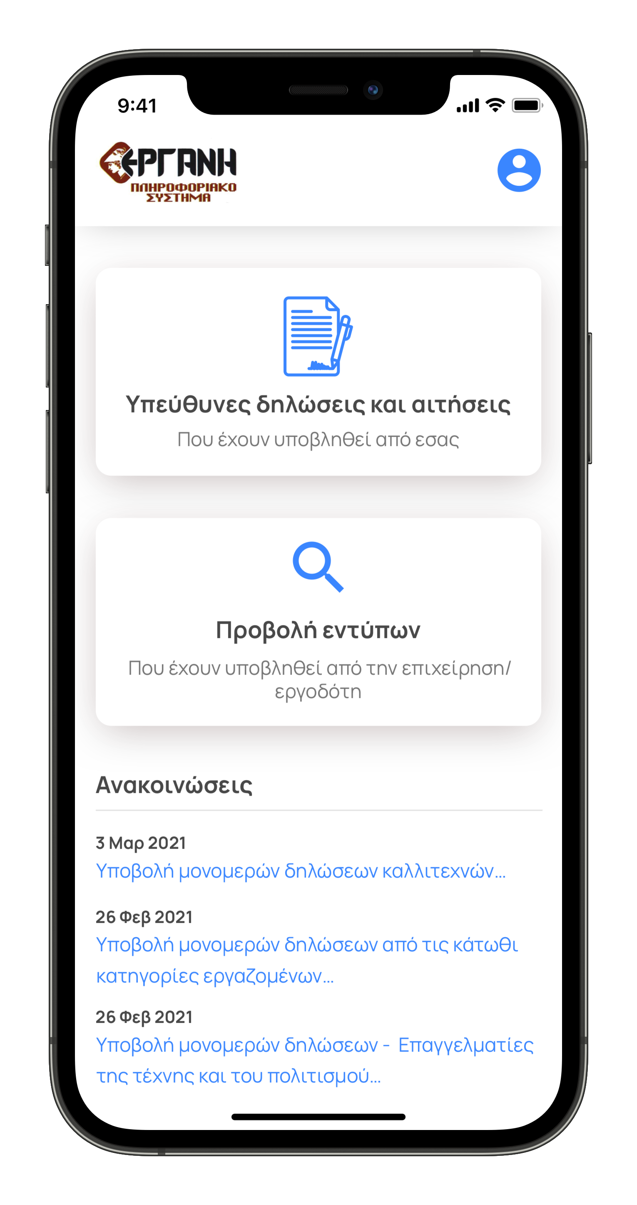
myErgani mobile app
Ο εργαζόμενος αποκτά ένα σύγχρονο εργαλείο ενημέρωσης

Slide 41
myErgani mobile app
Χαρακτηριστικά
Όλη η πληροφορία του Π.Σ. «ΕΡΓΑΝΗ» διαθέσιμη σε πραγματικό χρόνο στους εργαζόμενους μέσω κινητών συσκευών
Προσωποποιημένη πληροφόρηση
Ειδοποιήσεις (push notifications) για κάθε γεγονός που καταχωρείται στο σύστημα
Δυνατότητα υποβολής στοιχείων με εύκολο και γρήγορο τρόπο
Διαδραστικά εργαλεία επικοινωνίας των εργαζομένων με το Υπουργείο Εργασίας και Κοινωνικών Υποθέσεων

Slide 42
myErgani mobile app
Οφέλη
Διαφάνεια στην αγορά εργασίας
Εύκολη και άμεση πρόσβαση σε όλη την πληροφορία που αφορά τον εργασιακό βίο
Εκσυγχρονισμός του τρόπου αλληλεπίδρασης των εργαζομένων με το Υπουργείο Εργασίας και Κοινωνικών Υποθέσεων
Καλύτερη και γρηγορότερη εξυπηρέτηση των εργαζομένων

Slide 43
myErgani mobile app
Άλλες Δράσεις
Διάγνωση αναγκών αγοράς εργασίας
Σύζευξη με πλατφόρμες προσφοράς και ζήτησης εργασίας
Παρουσίαση χαρακτηριστικών και τάσεων αγοράς εργασίας (dashboards)
Πρόσβαση σε δεδομένα ασφάλισης
Ολοκλήρωση με Κάρτα Εργασίας

Slide 44
Γ. Μέτρα για τη διαφάνεια στον συνδικαλισμό
Εγγραφή συνδικαλιστικών και εργοδοτικών οργανώσεων σε ηλεκτρονικό μητρώο στο ΕΡΓΑΝΗ ΙΙ: καταστατικό, έδρα, αριθμός μελών
Η εγγραφή στο μητρώο είναι προϋπόθεση για συλλογική διαπραγμάτευση, κήρυξη απεργίας, υπογραφή ΣΣΕ
Προϋπόθεση για κήρυξη απεργίας και την εκλογή Διοικητικού Συμβουλίου είναι να υπάρχει διαθέσιμο σύστημα ηλεκτρονικής ψηφοφορίας
Στόχοι: διαφάνεια – ενίσχυση της αξιοπιστίας και αντιπροσωπευτικότητας του συνδικαλιστικού κινήματος – διευκόλυνση της συμμετοχής των εργαζομένων με δικλείδες μυστικότητας

Slide 45
Γ. Μέτρα για τη διαφάνεια στον συνδικαλισμό
Νέο καθεστώς προστασίας των συνδικαλιστών
Με το υφιστάμενο πλαίσιο προβλέπονται περιοριστικά έξι λόγοι για τους οποίους επιτρέπεται απόλυση συνδικαλιστή (κλοπή, εξαπάτηση, σωματικές βλάβες κ.ά.) - Δεν προβλέπονται για παράδειγμα ως λόγοι απόλυσης συνδικαλιστή οι βιαιοπραγίες σε βάρος συναδέλφου, η σεξουαλική παρενόχληση
Με το νέο πλαίσιο οι συνδικαλιστές θα έχουν το ίδιο επίπεδο προστασίας που ισχύει για τις εγκύους - Η απόλυση θα επιτρέπεται για σπουδαίο λόγο, η βασιμότητα του οποίου θα κρίνεται από τα Δικαστήρια
Καταργείται η Επιτροπή Προστασίας Συνδικαλιστικών Στελεχών, η οποία έκρινε ως τώρα τη νομιμότητα της απόλυσης συνδικαλιστών

Slide 46
Γ. Μέτρα για τη διαφάνεια στον συνδικαλισμό
Απαγορεύεται η ενίσχυση συνδικαλιστικών οργανώσεων από εργοδότες και κόμματα
Ελάχιστη εγγυημένη υπηρεσία σε κλάδους κοινής ωφέλειας κατά τη διάρκεια της απεργίας
Διασφαλίζεται τουλάχιστον το ένα τρίτο της συνήθως παρεχόμενης υπηρεσίας κατά τη διάρκεια απεργίας σε επιχειρήσεις δημόσιου χαρακτήρα ή κοινής ωφέλειας, στους κλάδους: υγείας, ύδρευσης, ηλεκτροδότησης, διύλισης πετρελαίου, μεταφορών, τηλεπικοινωνιών, αποκομιδής απορριμμάτων, φορτοεκφόρτωσης και αποθήκευσης εμπορευμάτων στα λιμάνια, Πολιτικής Αεροπορίας, μισθοδοσίας στο Δημόσιο (συντάξεις) - Οι κλάδοι που εντάσσονται στη ρύθμιση προσδιορίζονται από το νόμο 1264/1982

Slide 47
Γ. Μέτρα για τη διαφάνεια στον συνδικαλισμό
Αντίστοιχες ρυθμίσεις στις περισσότερες χώρες – μέλη του Διεθνούς Γραφείου Εργασίας (ILO)
Απαγορεύεται η παρεμπόδιση εργαζομένων που επιθυμούν να εργασθούν κατά τη διάρκεια της απεργίας - παράβαση αυτής της υποχρέωσης οδηγεί στη διακοπή της απεργίας με δικαστική απόφαση

Slide 48

Ευχαριστούμε

